Slide 1



Slide 2

Quem somos
Ao longo de nossos 18 anos de atuação no mercado, a Lev Sistemas tem acompanhado de perto a evolução das tecnologias e as mudanças no comportamento dos consumidores, o que nos permitiu criar soluções inovadoras e eficientes para os nossos clientes.

Slide 3



O que está faltando no seu
pós-venda?
A probabilidade de converter um cliente existente num cliente repetido fica entre 60% e 70%, enquanto a probabilidade de converter um novo lead varia entre 5% e 20%.
Retenção
Conversão
Aumentar a taxa de retenção de clientes em apenas 5% pode elevar os lucros de uma empresa entre 25% e 95%
Empresas gastam até 5x mais para adquirir novos clientes do que para manter os atuais.
Carolina
Fernandes
Notes:
Carolina Fernandes é CEO da Cubo Comunicação, palestrante, especialista em marketing & comunicação
Este é um trecho original publicado em Exame.com. Leia a matéria completa em https://classic.exame.com/bussola/carolina-fernandes-cliente-bom-e-cliente-que-volta/?utm_source=copiaecola&utm_medium=compartilhamento

Slide 4


CONQUISTAR UM CLIENTE NOVO PODE CUSTAR 5 A 7 VEZES MAIS DO QUE MANTER O ATUAL. (EXAME, 2023)
Philip
Kotler
Notes:
Philip Kotler, considerado o 'pai do marketing moderno'

Slide 5


Nascemos para ser uma ponte entre marcas e pessoas. Acreditamos que um relacionamento não termina com a venda; ele começa ali. Relead nasce para renovar conexões, liderar experiências e transformar interações em laços duradouros
NOSSA MISSÃO
Manter você conectado com quem mais importa. Porque, no fim, marcas não crescem sozinhas, elas crescem com as pessoas.
Relead – Sua marca liderando conexões.
Notes:
Philip Kotler, considerado o 'pai do marketing moderno'

Slide 6



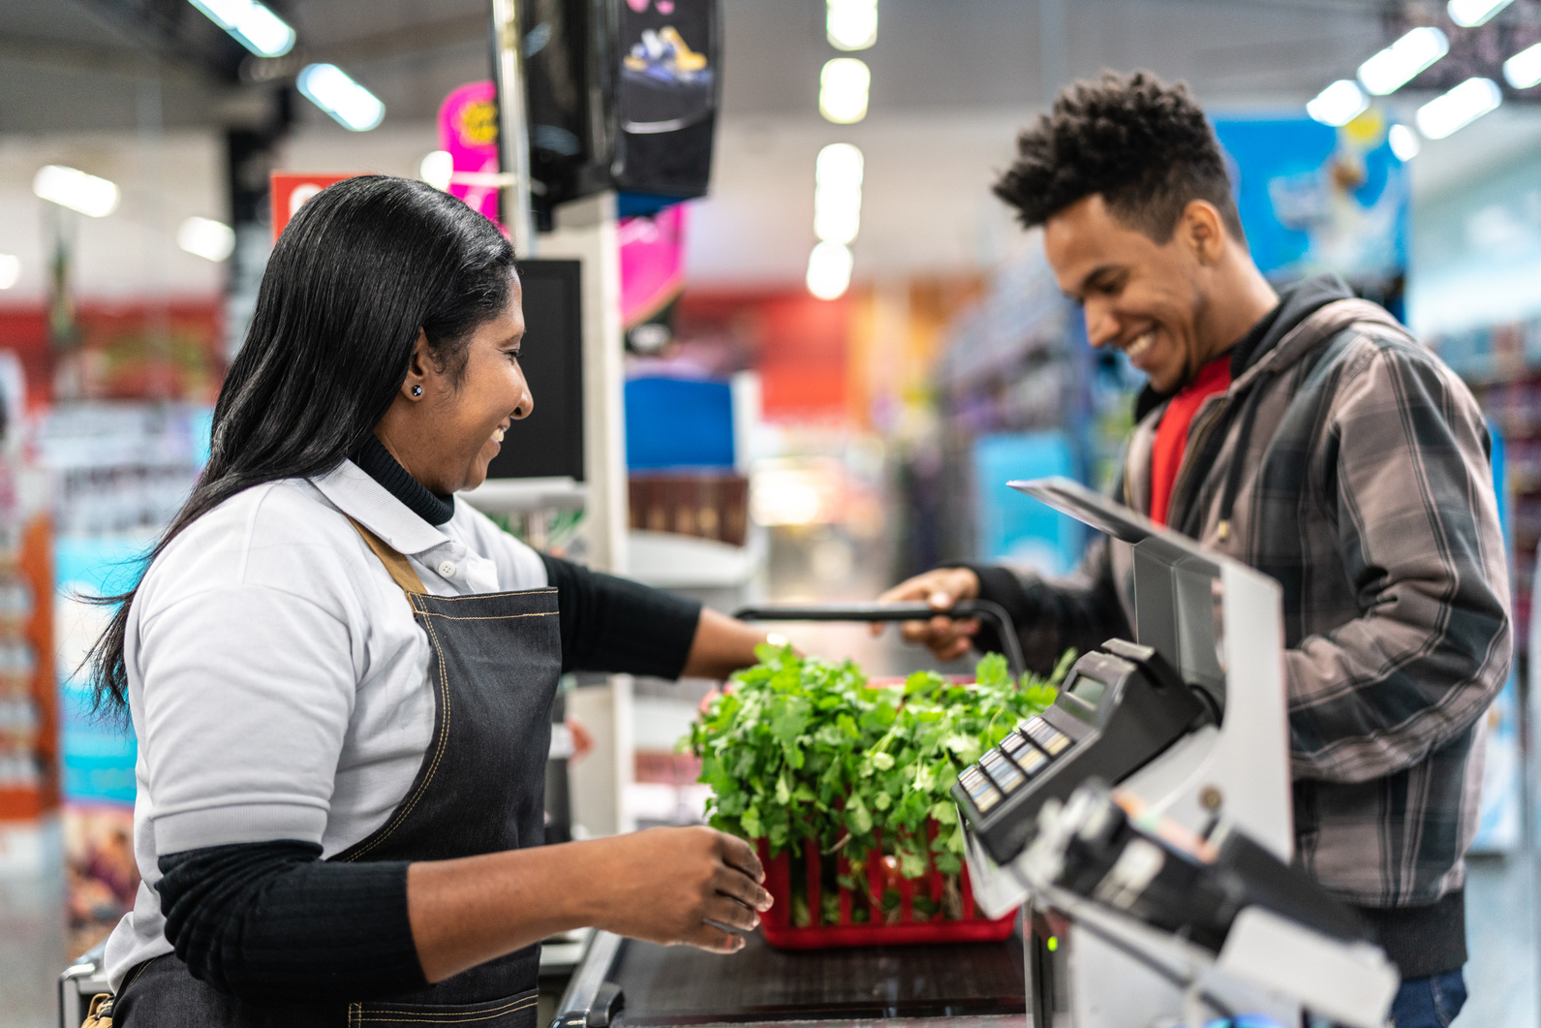
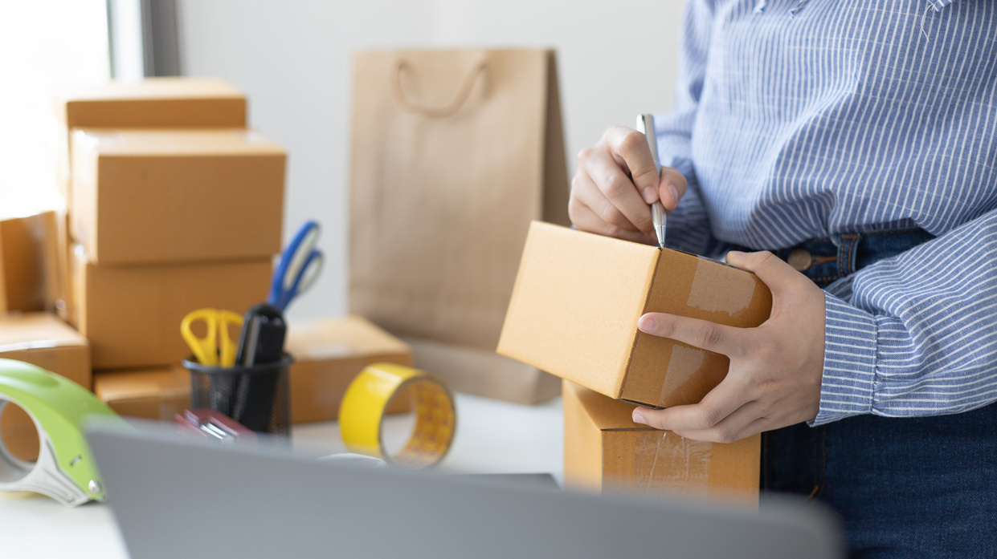
Relatório de Clientes
Obtenha o contato, número de compras de um cliente e o valor gasto por ele.
O sistema de gestão de pós-venda permite centralizar e gerenciar o relacionamento com os clientes após a venda, oferecendo suporte, acompanhamento de pedidos e integrações com diversas plataformas para otimizar o atendimento.
Relatório de Produtos
Avalie saída de produtos pelas integrações que você adicionou na plataforma.

Slide 7


Relatórios de vendas e ocorrências
Compare seu faturamento em diferentes meses, anos ou dias do mês.
O ReLead é compatível com Plus Delivery, Multi Pedidos, Anota Aí, iFood, Tiny, Bling, Gestão Click, Nextar e Yooga, permitindo que sua empresa centralize a comunicação e tenha um atendimento mais eficiente e automatizado, sem complicações.
Recompra e Recorrência
Saida a frequencia com que seus clientes compram seus produtos e quais são seus clientes mais fiéis.

Slide 8
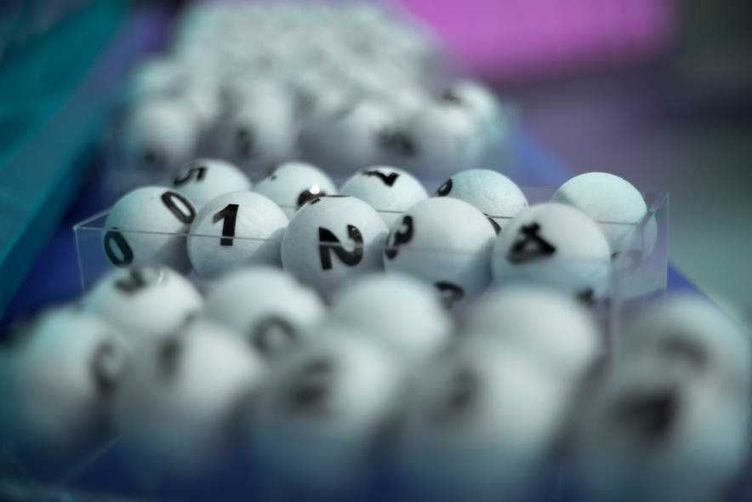

Sorteios
Realize sorteios para clientes que realizarem compras em um período ou que atingiram determinado valor de consumo.
O ReLead automatiza o pós-venda com mensagens estratégicas pelo WhatsApp, personalização e integração de dados, fidelizando clientes e impulsionando vendas sem esforço manual.
Personalize interações com lembretes estratégicos e fortaleça relacionamentos enquanto o sistema trabalha por você.
Mensagens Programadas
Envie mensagens programas via WhatsApp para clientes que fizeram compras em uma de suas lojas.

Slide 9
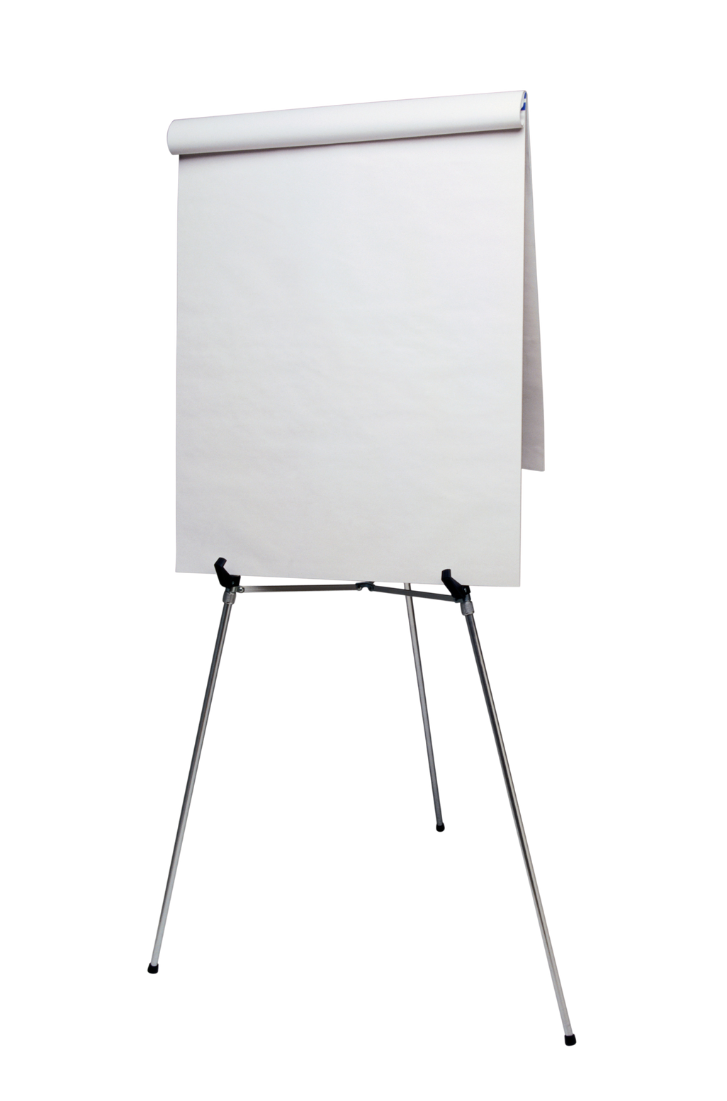

Quais seus objetivos?
• Melhore sua avaliação
• Automação no pós venda
• Aumente suas vendas recorrentes
• Gestão de ocorrências

Slide 10

Melhore sua avaliação
Persona
Fidelidade
Entenda quais são os gastos dos seus clientes através dos relatórios de Pedidos e de Recorrência.
Veja quais são os clientes mais fiéis com os relatórios de Clientes e Recompra.
Desempenho
Veja quais produtos mais vendem e alinhe sua oferta às preferências dos seus clientes.
Através do acompanhamento de clientes, você consegue entender as necessidades deles e aumentar o engajamento, criando conexões mais eficazes e duradouras.

Slide 11

Automação no pós venda
Recorrência
Envie mensagem para clientes que não compram a um tempo na sua loja.
Promoções
Ofereça descontos, sorteios e frete grátis para clientes que atenderem a critérios no Relead.

Slide 12
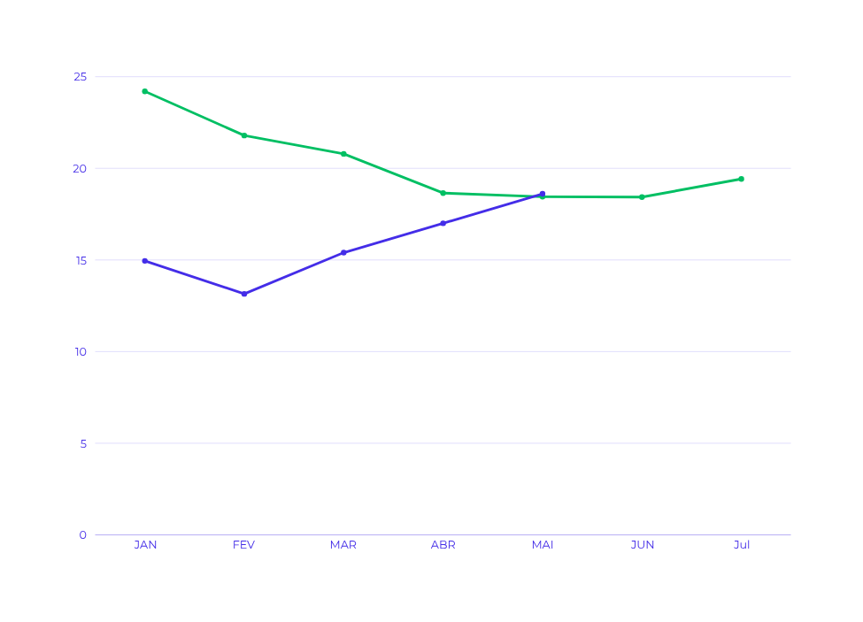
Foque nos clientes que você já tem, incentivando eles a realizar novas compras na sua loja.
Aumento de Vendas Recorrentes
Cliente de Compra Única
Diminua a quantidade de clientes que compram somente uma vez na sua loja.
-4,09%
Aumente o número de clientes ativos na sua loja.
CHURN
17,08%
Aumente a participação de uma integração em suas vendas.
Participação
+9,61%

Slide 13

Gestão de Ocorrências
Relate problemas em vendas específicas, faça acompanhamento dos erros e indetifique padrões de erros. Reduza prejuízos e aprimore processos internos. Isso significa menos retrabalho, equipes mais preparadas e clientes mais satisfeitos. Resultado? Avaliações melhores, maior fidelização e um negócio mais eficiente e confiável.

Slide 14



Obrigado!
Rua Adamastor Salvador, Colatina
(27) 99657-1018
www.relead.com

